Slide 1

Kuän mi gɔaa kɛ pual puaany mi gɔaa
Notes:
Ruac ɛmɛ ba guic inɛ:
Kɛ kuan ti gɔw tinkiɛn gɔaa kɛ miethɔ
Kɛ kuan da̱ŋ di göör kɔnɛ mɔ i dee cam kɛ ɣöö banɛ te kɛ pual puaany.
Kɛ kuan puɔlä puaany tin kiɛn gɔw tɔ kɛ gaat duel gɔrä.

Slide 2
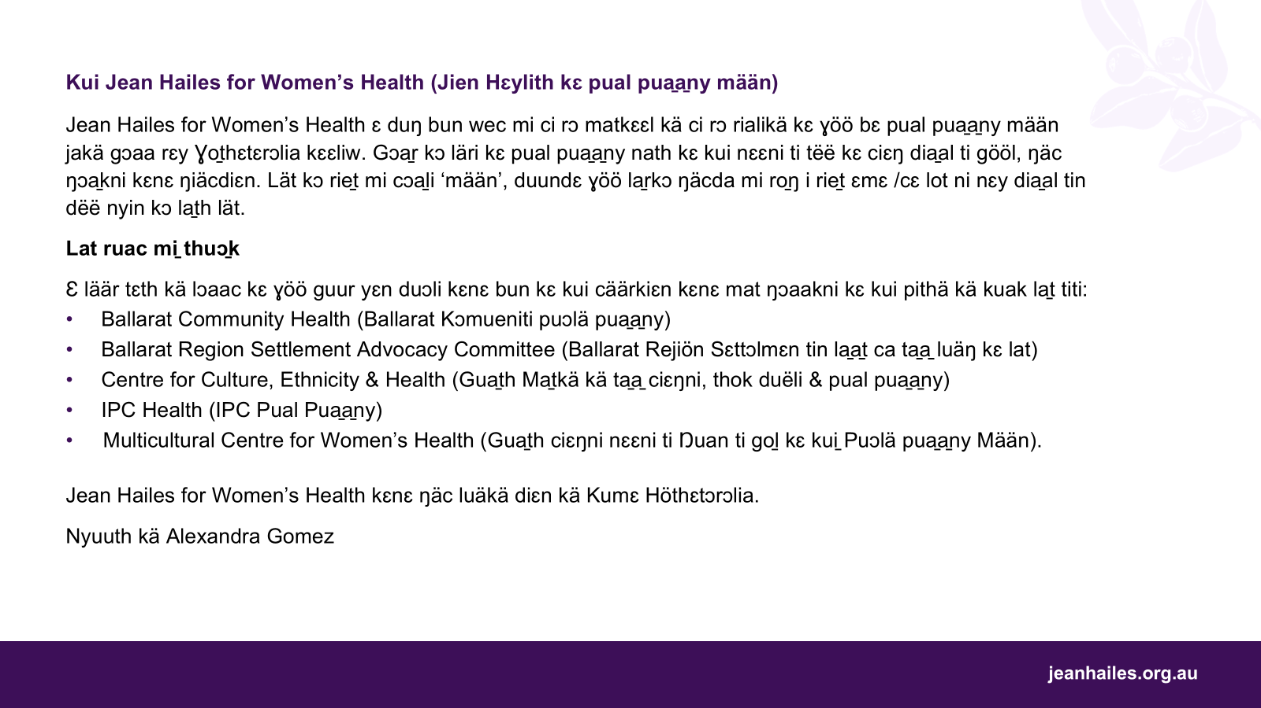

Slide 3
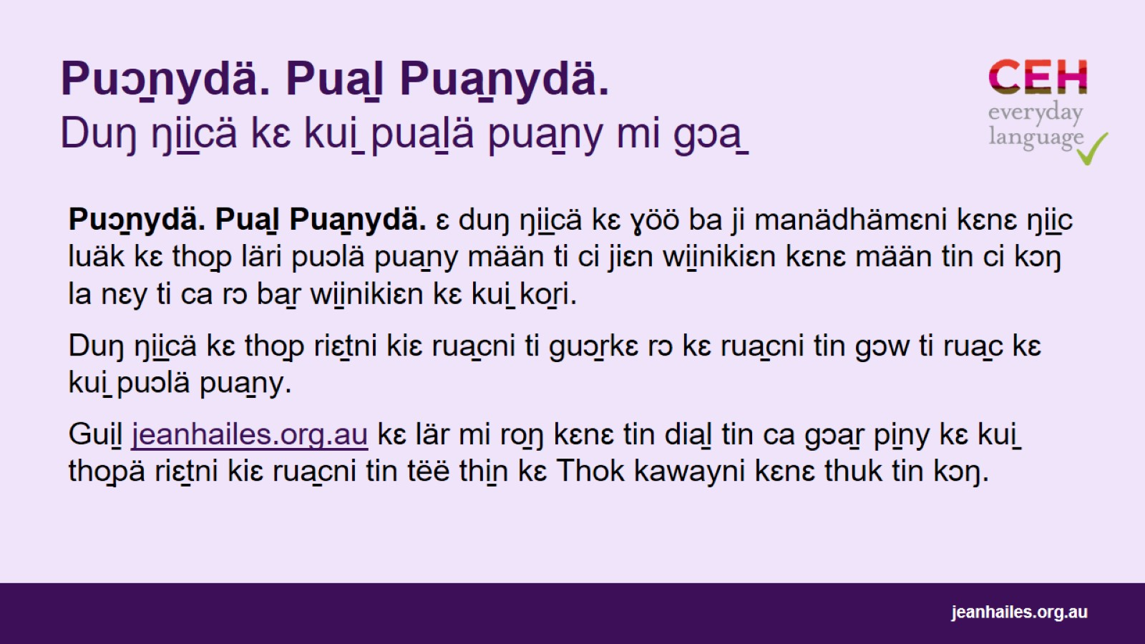
Puɔ̱nydä. Pua̱l Pua̱nydä. Duŋ ŋi̱i̱cä kɛ kui̱ pua̱lä pua̱ny mi gɔa̱
Notes:
Puɔ̱nydä. Pua̱l Pua̱nydä. ɛ duŋ ŋi̱i̱cä kɛ ɣöö ba ji manädhämɛni kɛnɛ ŋi̱i̱c luäk kɛ tho̱p läri puɔlä pua̱ny mään ti ci jiɛn wi̱cnikiɛn kɛnɛ mään tin ci kɔŋ la nɛy ti ca rɔ ba̱r wi̱cnikiɛn kɛ kui̱ ko̱ri. Comɛ naath bä kɛ ɣöö bi naath rua̱c kɛ mään kɛ kui̱ puɔlä pua̱nydiɛn.
Kɛn nyin ŋi̱i̱cä kiɛ kua̱k ŋi̱i̱cä kɛ tho̱p riɛ̱tni kiɛ rua̱cni ti guɔ̱r kɛ rɔ ti ca ja̱k ni kɛ kä diit kɛ kui̱ rua̱cni puɔ̱lä pua̱ny ti gɔw ɛlɔŋ, cëtkɛ min tëë cia̱ŋ kɛ pua̱l pua̱ny, cär lɔa̱c ti gɔw, gua̱th in ci da̱p cuɔŋ kiɛ pua̱l pua̱ny kɛ kui̱ tɔcä(luɔ̱m).
Gui̱l jeanhailes.org.au kɛ lär mi ro̱ŋ kɛnɛ tin dia̱l tin ca gɔa̱r pi̱ny kɛ kui̱ tho̱pä riɛ̱tni kiɛ rua̱cni tin tëë thi̱n kɛ Thok kawayni kɛnɛ thuk tin kɔŋ.

Slide 4
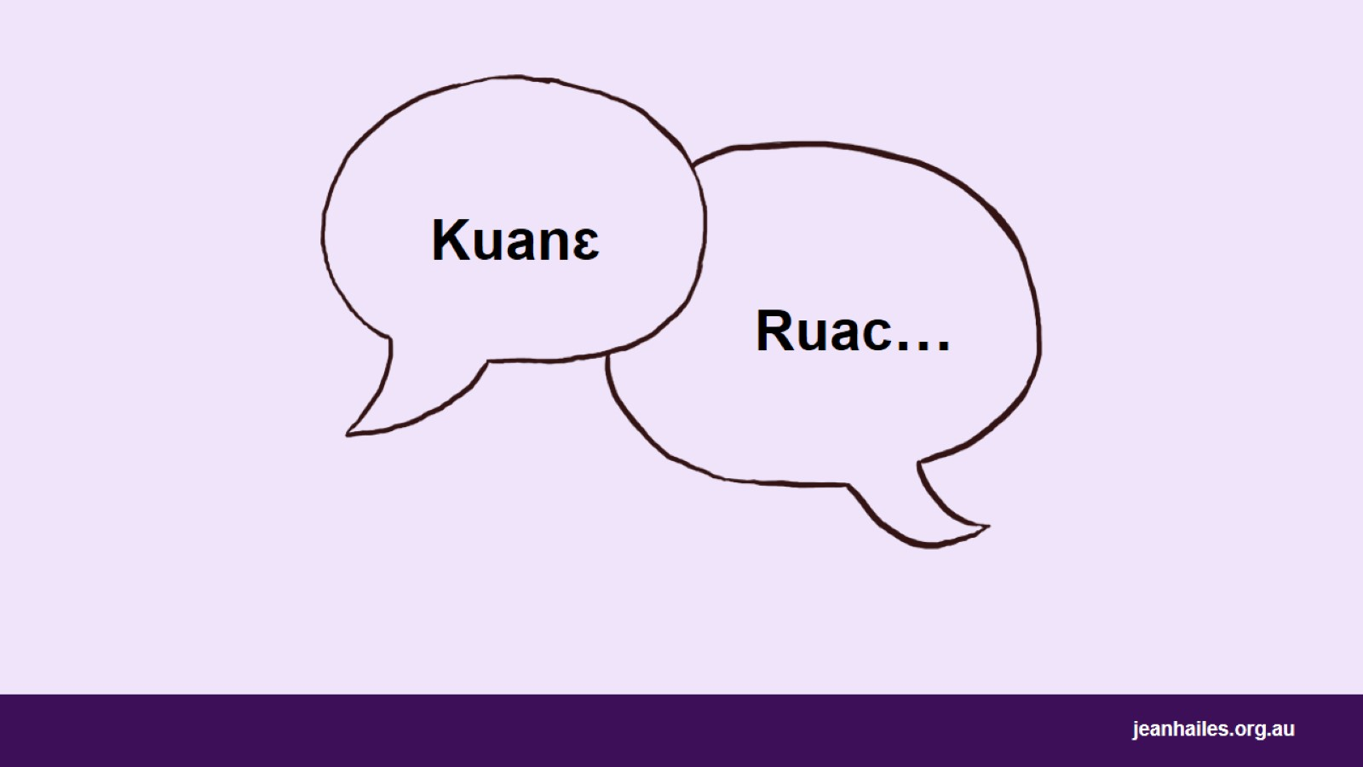
Kuanɛ
Notes:
Tuɔknɛ ŋi̱i̱c kɛ buɔn thiecni kɛ kui kä min lät kuänɛ rɛy tëëkädan.
Thiec in de ca̱a̱r*:
Lua̱ŋ kua̱n ɛ ŋu rɛy tëëkädan?
Ɛ ŋa te kɛ lua̱ŋ kua̱n ciëŋ ɔ?
Ɛ ŋa te kɛ lua̱ŋ kä mɛk kua̱n in cami mɔ?
Ɛ ŋu mi lotdɛ ɛn ɣöö bi kuän mi gɔaa cam?
Kuän ti gɔw kɛ tin kiɛn?
ɛ kua̱n puɔlä puaany indiɛn la miethdu ni ciaŋɔ?
Jin caari jɛ ɛn ɣöö kua̱n in ci cam derɛ ta̱a̱ in te kɛ ji gɛr?
*Läär kä both: mɛk thiecni ti tɔt; ti cäät kɛ ɣöö bi kɛn ji kulɛ luäk kɛ both rɛy ruac.

Slide 5
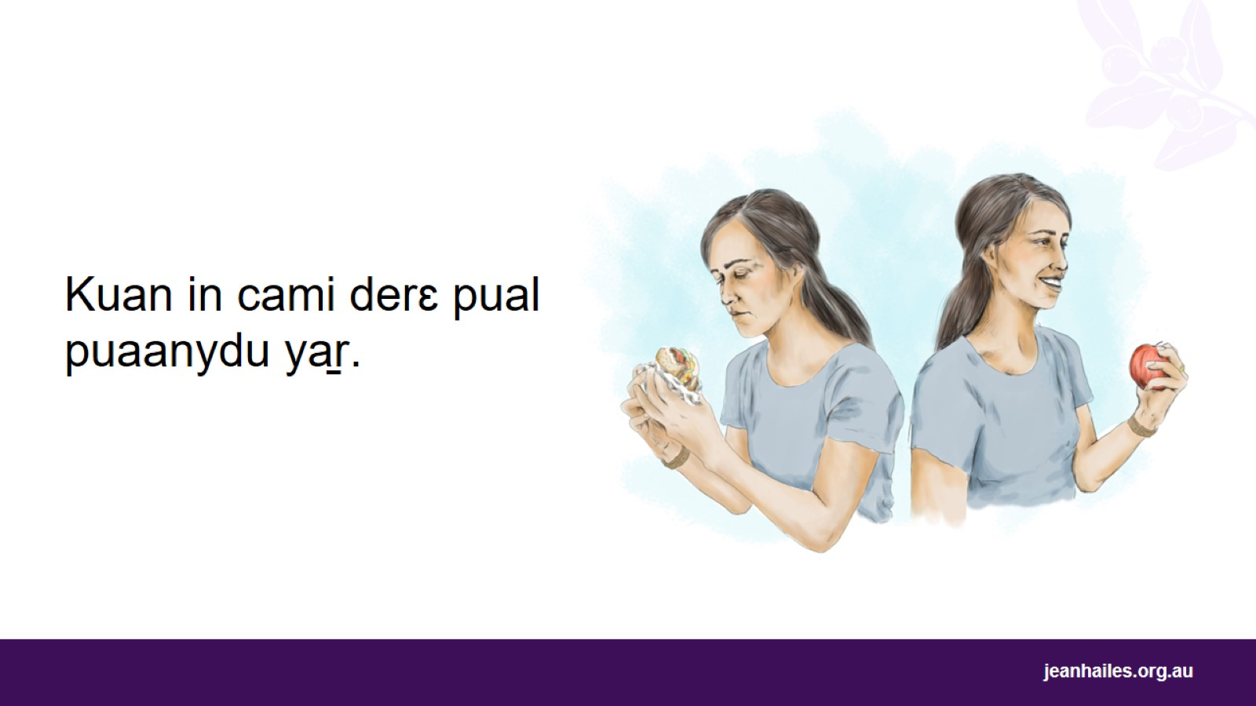
Notes:
De kuän pual puaanydu ya̱r idi?
Min cami derɛ ji ya̱r:
Puɔny puɔlä puaanydu – puɔnydu puɔlɛ idi
Ɛ bum puaany mi ni di te ji mɔ
Ciaŋdu – tɛth lɔacdu ni̱nɛ di
Mieth puɔlä puaany der kɛn ji kä cieŋ agɔaa yɛnɛ ji gɔaalu, min de ji luäk kɛ ɣöö de tɛth lɔacdu tëkädu rɔ rep ɛlɔŋ.

Slide 6
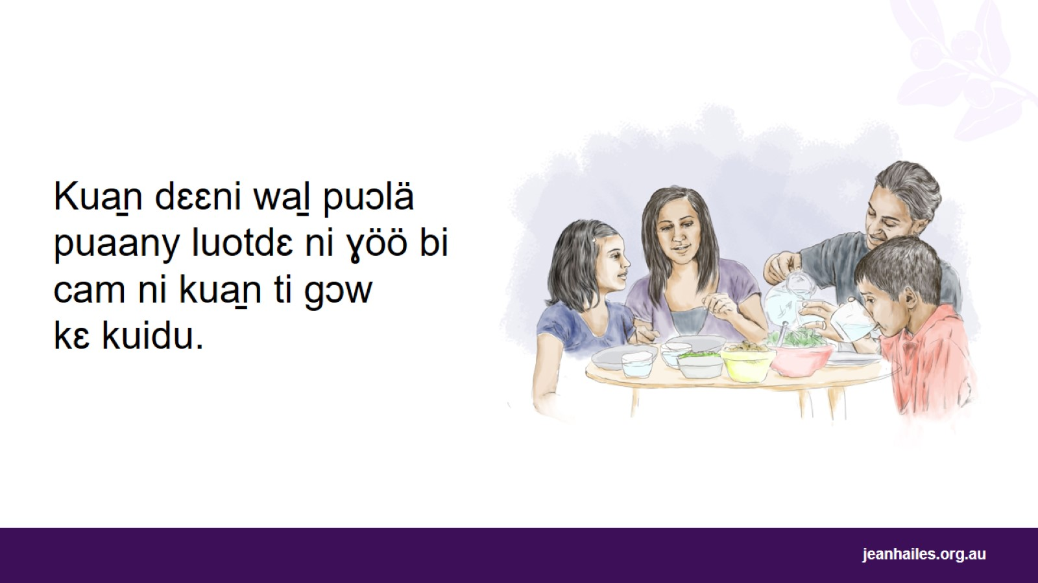
Notes:
Kuän dɛɛni wa̱l ɛ ŋu?
Kuän dɛɛni wa̱l puɔlä puaanydu min cami ni ciaŋ.
Kuän dɛɛni wa̱l puɔlä puaany ɛ ŋu?
Kuän dɛɛni wa̱l puɔlä puaany luotdɛ ni ɣöö bi cam ni kuän mi thuɔk, kɛ pek mi päär. Kuän dɛɛni wa̱l puɔlä puaany gɔaaɛ kɛ puɔnydu, kɛ pual puaanydu kɛnɛ tëkdu.
Ni ciaŋ:
Liɔm miethni kua̱n ti gööl – mɛmɛ gɔaaɛ kɛ ŋithdu, lɔcdu kɛnɛ pual jiɛcdu.
Cam kuän ni ciaŋ
Cam dɛy jiɛn, juac kɛnɛ kuän bɛ̈ɛ̈l, cetkɛ liɔmbɛ̈ɛ̈l juray kɛnɛ ruth in lɔw
/Cu thuker mi diit cam, katdɛ kɛnɛ thiɔl mi jiäk.*
Math pi ti ŋuaan – mi lot li̱ti̱r 2 kiɛ liɛri 8 kɛ cäŋ kɛl, kɛn diaal bia pi.
*Läär kä both: te kɛ thiɔl mi gɔaa kɛnɛ thiɔl mi jiäk, ɣɔnɛ /cu thiɔl mi jiäk cam
Titi kɛ kɛn thiöl tin jiäk: kua̱n thuɔk kɛnɛ kua̱n ti kɔakɛ - cip, patpatni, kɛt, alawɛni, kua̱n tin la buɔlkɛ, kua̱n-thuɔk, lieth juacni, min lot ni ɣöö lieth nöör, thiɔl - lɛ̈ɛ̈ mi ca lät, liɛth, kariɛm, liɛth cak, thiɔl, ri̱ŋ kɛnɛ liɛth mi bo̱r. Duundɛ ɣöö kɛ liɛth mi bo̱r (cheese) ɛ tha̱a̱ŋ kua̱n puɔlä puaany mi cam kɛ jɛ kɛ pek mi tɔt. Cetkɛ matchbox-size deri dhun kɛl mi bum cam kɛ cäŋ kɛl.
Thiɔl mi gɔaa: liɛth ɔlip, abakado, roŋ, liɛth kanɔla, liɛth puul gua̱r, liɛth roŋni makadɛmia, kɛnɛ lieth tin la̱tkɛ kɛ wa̱l kɛnɛ thiɔl lëëni.

Slide 7
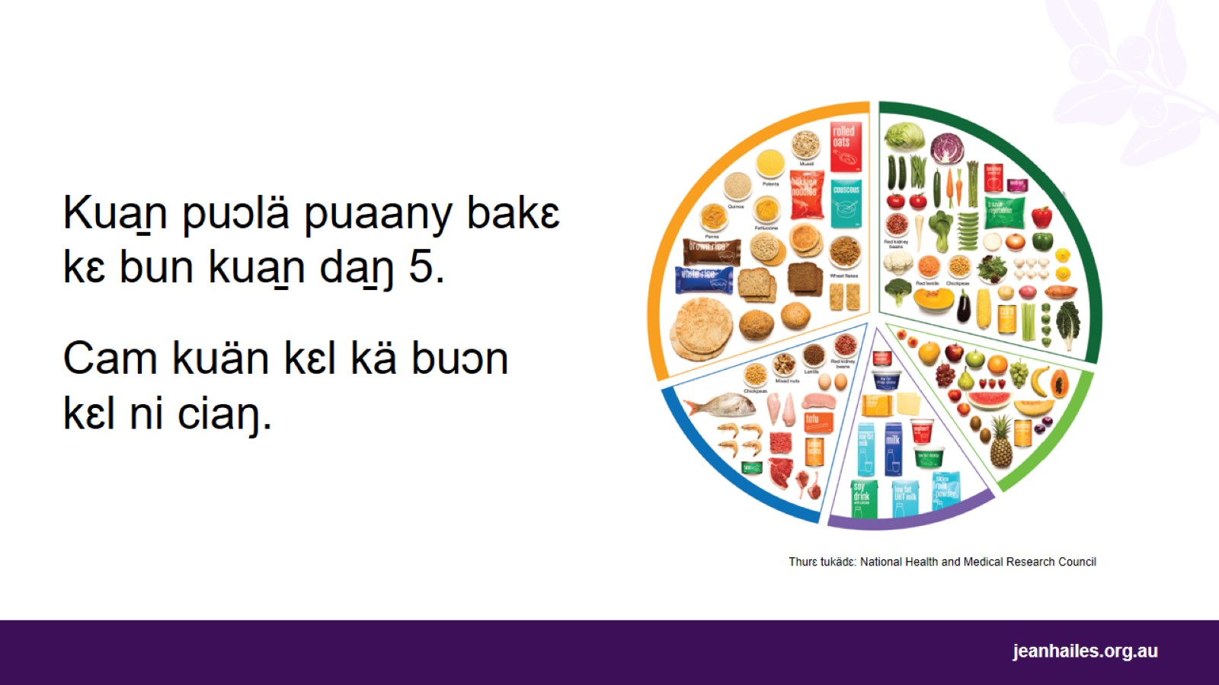
Notes:
Kɛn bun kua̱n da̱ŋ 5 kɛ ti kiɛn?*
Kua̱n buni da̱ŋ 5 kɛn tin:
Kuän roŋni, cetkɛ bɛl, ŋɔar, ruth, manytap, bɔw kɛnɛ rye
Mi̱th juaacni
Dɛy jiɛ̈ɛ̈n
Ri̱ŋ kɛnɛ kua̱n tin kɔŋ cetkɛ toŋ, dɛy jiɛn, ŋɔar mi tɔc/ adɛth/ puul.
Cak ɣɔɔk, cetkɛ cak, ruɔt, ciith kɛnɛ cak tin kɔkiɛn.
Kulɛ ŋu göörä ɣöö de kɛ cam ni ciaŋɔ?
Ni ciaŋ gööri ɣöö deri kuän kɛl cam kä kɛl kä bun da̱ŋ 5. Mɛmɛ bɛ ji luäk kɛ ɣöö deri te kɛ pual puaany.
Gɔaa ɛlɔŋ ɛn ɣöö bi kuän liɔp kä bun kɛl, kä ɣɔnɛ kɛ ɣöö bi liɛth puɔlä puaany cam cetkɛ liɛth ɔlip, liɛth kanɔlä, liɛth puul gua̱r.
*läär kä both: Ɣo̱thtɛrɔlia both kɛ jɛ kɛ kui puɔlä puaany miethni buni kua̱n da̱ŋ 5
Nyuuthni thurɛ mi te mieth buni kua̱n da̱ŋ 5 thin tin de kɔn kɛ cam ni ciaŋ kɛnɛ ɣöö /cakɛ bi cam ɛ di̱t.

Slide 8
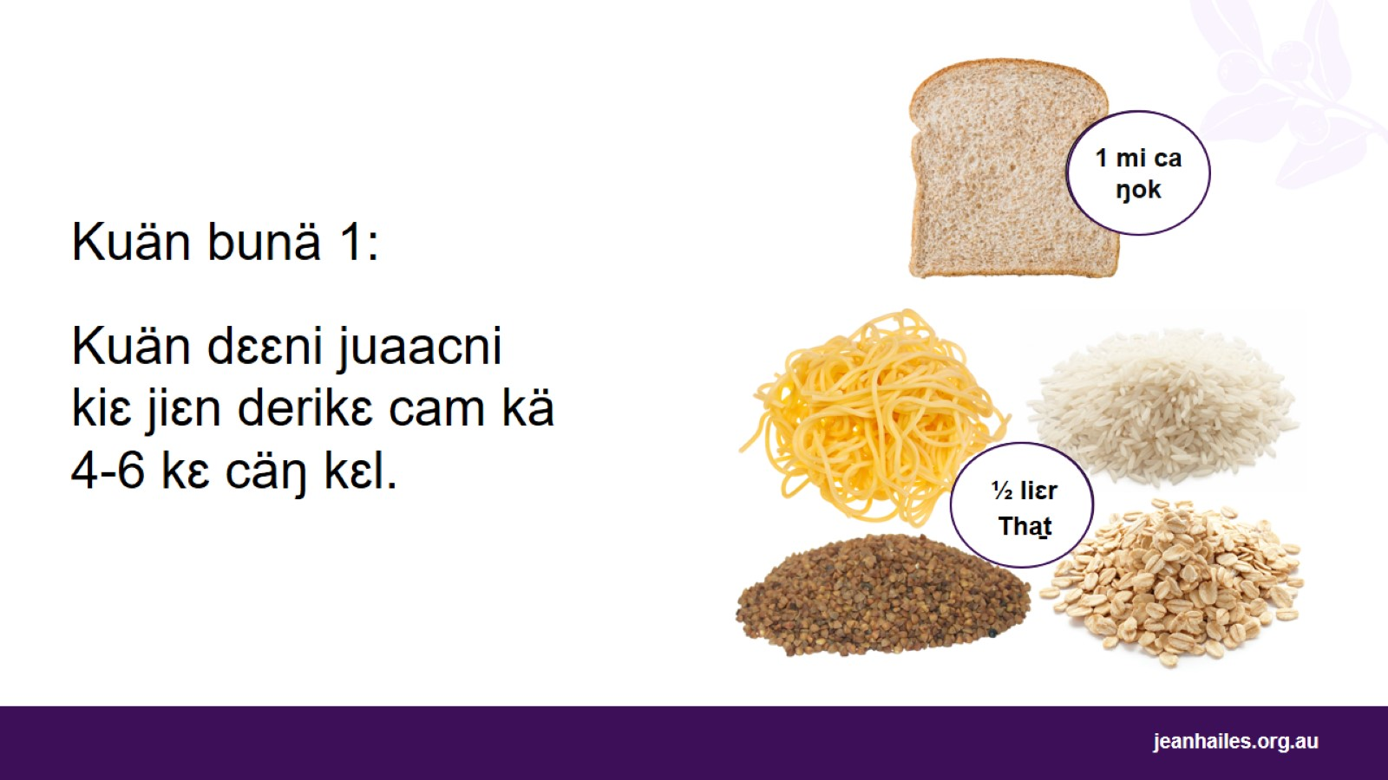
Notes:
Kuän wäŋ juaacni ɛ ŋu?
Kua̱n tin te bun titi bakɛ kä ti gööl kä ti te kɛ wäŋ cetkɛ ruth, manytap, ŋɔaar, semolina(cätdɛ kɛ ruth) buckwheat, rye, oats kɛnɛ bɛ̈ɛ̈l. Kɛn diaal la guarkɛ kɛ bika nup kɛ ɣöö ba kɛ lät ŋɔaak cetkɛ juray, noodul kɛnɛ pathta
Kuän wäŋdiaal, cetkɛ juray min matkɛ, ruth in lɔw kɛn wäŋ juacni tin ca roll, kɛn diaal kɛ mɛk ti gɔw.
Kɛ kua̱n ti te wäŋ de di cam kɛ cäŋ kɛl?
Jin gööri ɣöö derei 6 cam rɛydiɛn ni ciaŋ, duundɛ deri cam ni 4 mi ci runku 50 bäl di̱tdä
1 kä kua̱n tin wäŋ juaacni de came idi?
Wanɛmɛ te kɛ gua̱th da̱ŋ 5 tin de kua̱n wäŋni cam kɛ jɛ?
1 ŋot juray
3 bithkawin mi kööt
Nuth li̱i̱rä* ruthä mi ca thal, pathta, noodul, ŋɔar, ko̱m juaac, manytap, semolina, polenta, bulgur kɛnɛ ŋɔaar
Nuth li̱i̱rä thalɛ kɛ maditdɛ
Tha̱a̱ŋdɛ rɛy li̱i̱rä thalɛ kɛ muthɛli
*Läär kä both: lätni kɛ nɛy diaal ti ci ben kɛ ɣöö ba liɛr thɛm kɛ (250ml) dɔŋ bɛ te dääk kɛ lieeri tin ma̱th kɛ kɛ.

Slide 9
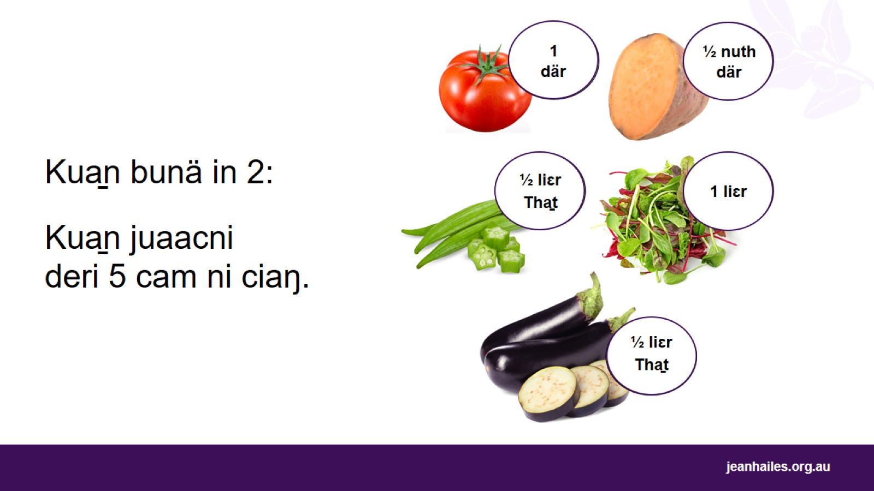
Notes:
ɛ ŋu gɔaa kɛ kuän juaacni mɔ?
Kua̱n juaacni tekɛ kɛ baytimɛn kɛnɛ mi̱th piny Luäk kɛn puɔnykɔn kɛ ɣöö bɛ lät a gɔaa. Mi /ci kua̱n juaacni cam /ci puɔnydu bi lät a gɔaa
Cam kua̱n juaacni tin te kɛ biɛl mi̱i̱tdä kɛ ɣöö tekɛ kɛ baytimɛni ti gööl tin ba rɔ lot kɛ puɔnydu.
Kɛ kua̱n juaacni da̱ŋ di de camɔ kɛ cäŋ kɛl?
Jin gööri ɣöö deri kua̱n juaacni da̱ŋ 5 cam ni ciaŋ kɛ cäŋ kɛl.
De kuän juaacni 1 la̱t idi?
Gua̱th da̱ŋ 6 mi deri kuän juaacni 1 la̱t:
That nuth li̱i̱rä kuän juaacni
Nuth li̱i̱rä puulä min la te rɛy yömä
Nuth li̱i̱rä manytapni ti liɛm liɛɛm
4. 1 li̱i̱rä juaacni ti ca ŋuɔk
5. Nuth där puɔtato
6. 1 där banɛdhuur.

Slide 10
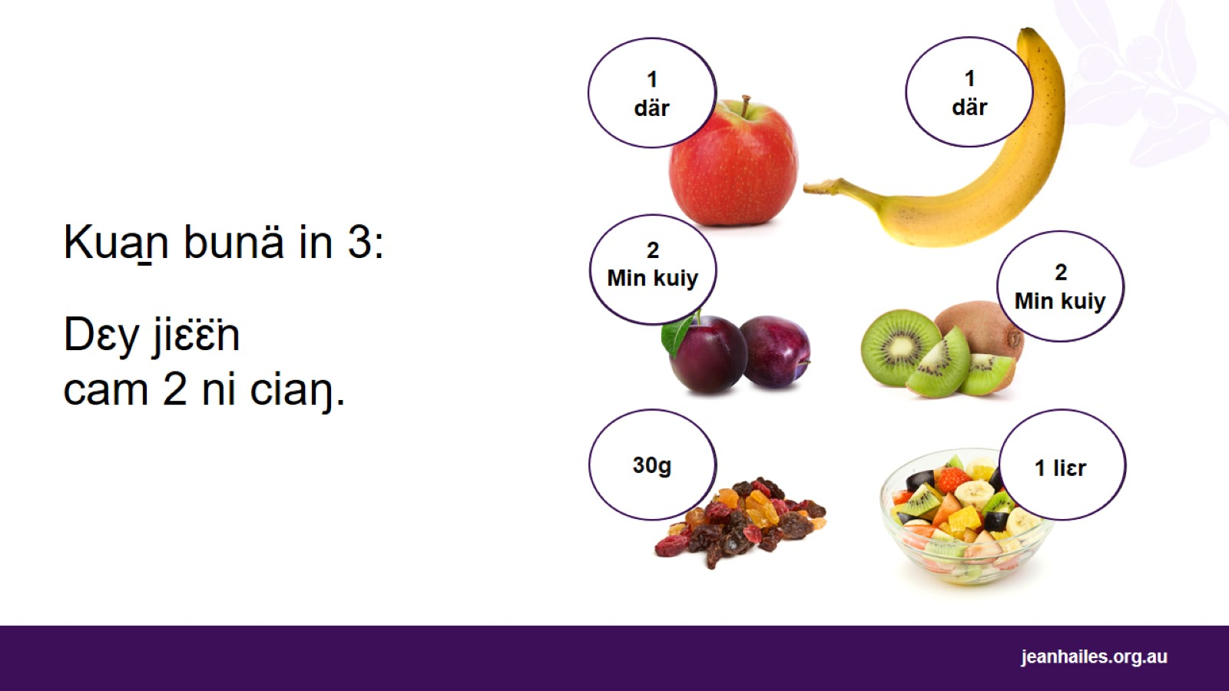
Notes:
Ɛ ŋu gɔaa kɛ dɛy jiɛɛnɔ?
Dɛy jiɛɛn, cetkɛ kua̱n juaacni, moc kɛ puɔnydu kɛ baytimɛni, minɛrɔli kɛnɛ pabɛrɛ, tin jak puɔnydu kä bɛ la̱t ɛ gɔaa. Dɛy jiɛɛn tekɛ kɛ thukɛr, mi moc ji kɛ buɔm puaany.
Cam dɛy jiɛɛn ti te kɛ biɛl ti gööl, kɛ ɣöö dɛy jiɛɛn ti te kɛ biɛl ti gööl tekɛ kɛ baytimɛni kɛnɛ minɛrɔli ti gööl. Baytimɛni kɛnɛ minɛrɔli ti gööl luäkɛ puɔnydu kɛ ɣöö deri cieŋ kɛ pual puaany kɛ dup ti gööl.
Kɛ dɛy jiɛɛn da̱ŋ di de camɔ kɛ cäŋ kɛl?
Jin göör ɣöö deri dɛy jiɛɛn da̱ŋ 2 cam kɛ cäŋ kɛl.
ɛ pek mi nindi de kuän dɛɛni jiɛɛn 1 lät?
Gua̱th da̱ŋ 5 tin deri dɔw jiɛɛn 1 la̱t:
1 där ɛpuɔl, banana, ɣörɛny kɛnɛ pɛ̈ɛ̈r
2 ti tɔani kä aparköt, dɛy jiath kiwi kɛnɛ pala̱mi̱th
1 liɛ̈r diathed kɛn yöm dɛyni jiɛɛn mi /ka̱n moc kɛ thuker
Nuth li̱i̱rä pi dɛyni jiɛɛn mi /k;n moc thukɛr
30g kä dɛy jiɛɛn ti kööt, cetkɛ 2 ti kööt kä aparköt, 1 kɛnɛ nuth tuɔŋ thultanɛth.

Slide 11
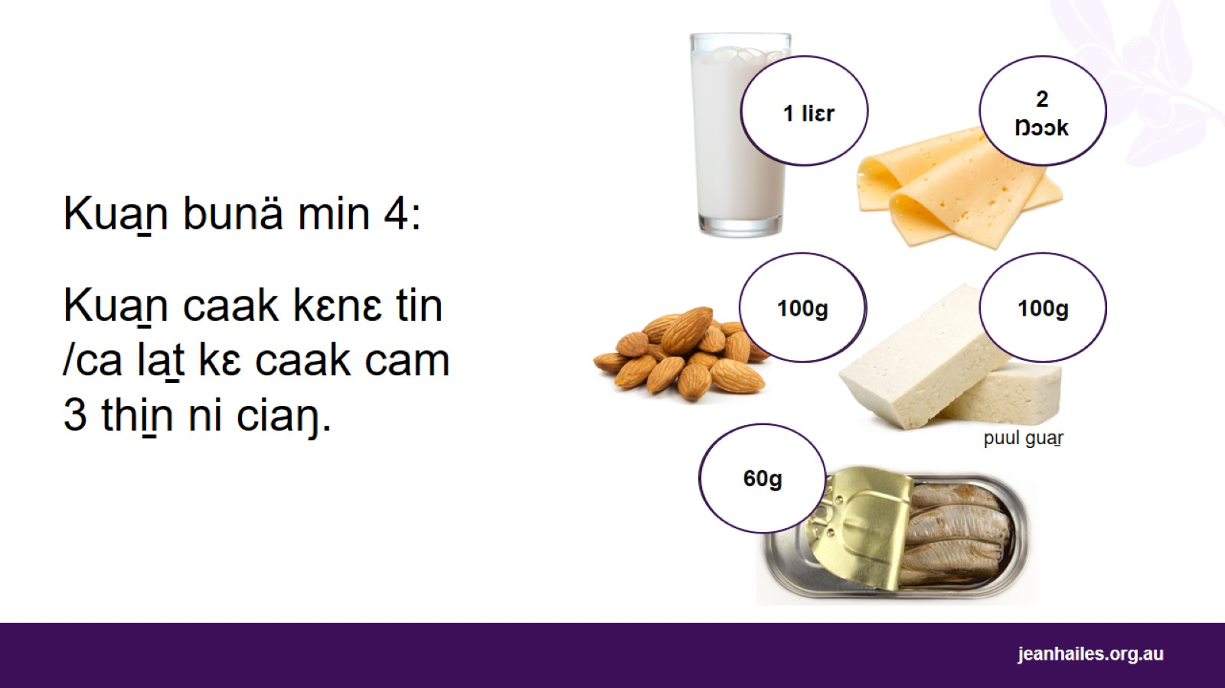
Notes:
Ɛ ŋuni kɛn kua̱n cak?
Mi̱th tin la̱tkɛ kɛ cak lëëyni, cetkɛ cak ti na̱k, ci̱i̱th kɛnɛ liɛth. Kua̱n tin la̱tkɛ kɛ cak jakɛ cɔɔwkɔn kä bum Titdɛ ɛn ɣöö bi mɛk mi ca la̱t kɛ thiɔl mi tɔt.
Mi /ciɛ göör ɛn ɣöö bi mi̱th kɛ kua̱n ti la̱tkɛ kɛ cak, ɣɔn kua̱n ti kɔŋ cetkɛ cak tin la te rɛy yömni/ruth/kɛnɛ cak tin kɔŋ (jakɛ cɔɔwkɔn kä bum), puul gua̱r kiɛ rɛ̱c tin ca la̱th rɛy yömni kiɛ yaath.
Ɛ kua̱n cak mi ni di te cam ɔ kɛ cäŋ kɛl?
Jin gööri ɣöö deri 3 cam kä tin la̱tkɛ kɛ cak kiɛ tin kɔŋ tin /ca lät kɛ cak.
De kua̱n cak 1 mi nidi la̱t?
Gua̱th da̱ŋ 5 tin kɛ la̱t kuän in la̱tkɛ kɛ cak:
1 li̱ɛr cak kiɛ liɛth cak
Nuth li̱i̱rä cak ti ci pua̱r
Ci̱i̱thni da̱ŋ 2 ti bum ti ca ŋuɔk, cetkɛ ci̱i̱th mi rol
Nuth li̱i̱rä ci̱i̱thä mi patpat
cuut 1 mi tɔt kä cak ti na̱k.
De kua̱n 1 mi nindi la̱t kä tin la̱tkɛ kɛ cak?
Wanɛmɛ te kɛ dup 5 ti de la̱t kuän tin /ca la̱t kɛ cak:
100g kä cak tin la̱tkɛ kɛ kɔm dɛɛni juaacni
60g kä rɛc tin te rɛy yömni, kä ca moc pi
Nuth li̱i̱rä yömä ri̱ŋ rɛc mi dɔl mi te cɔɔw
100g kä jimnä mi ca ŋuɔk
1 li̱i̱rä cak, ruth, kiɛ kɔkiɛn tin mathkɛ mi ca 100mg mat thin mi de cɔw jakä bum 100ml.

Slide 12
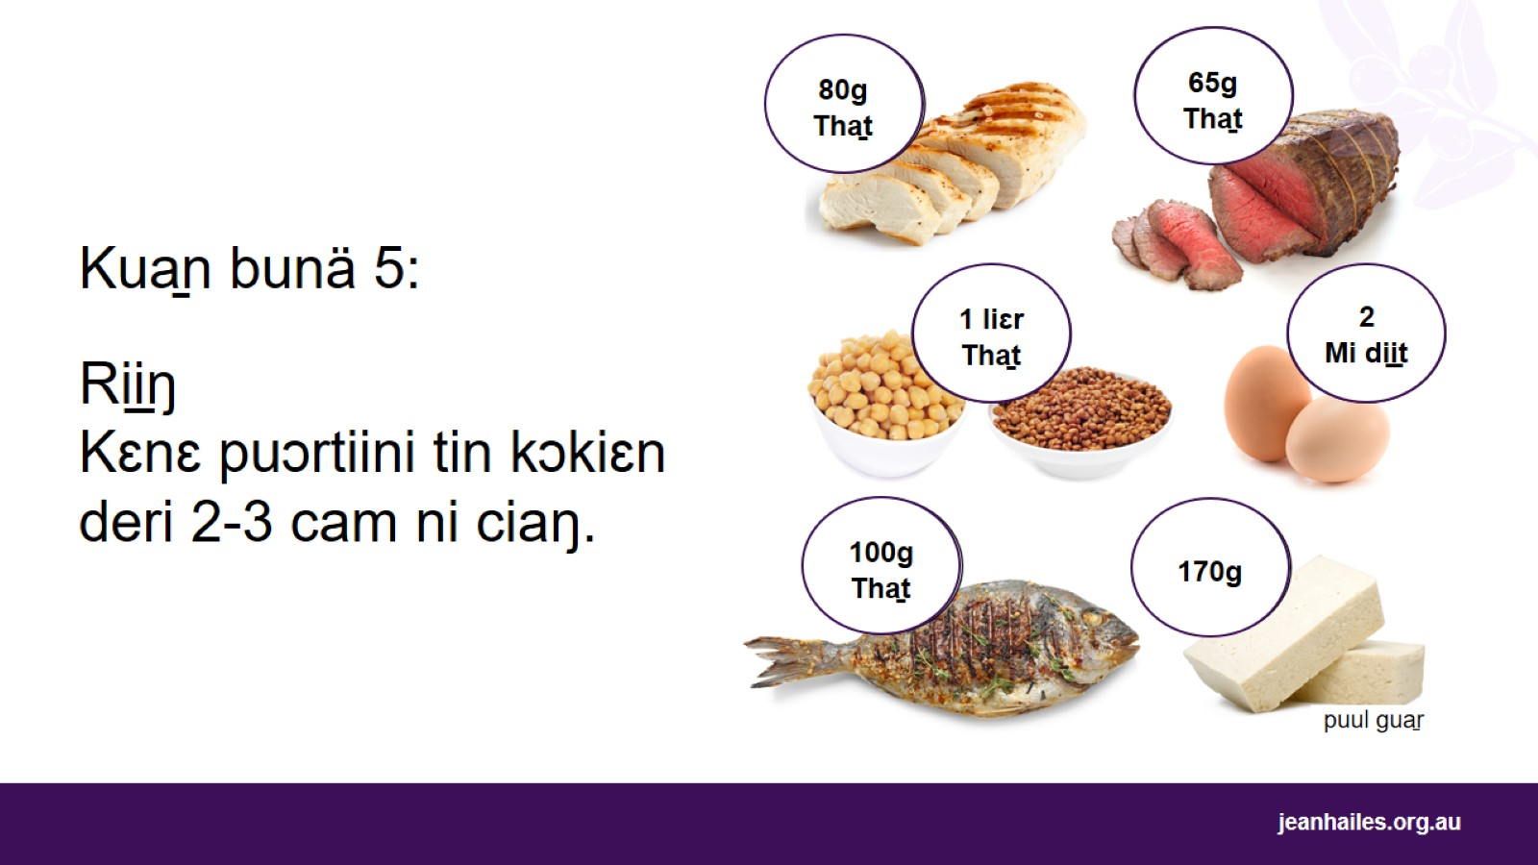
Notes:
Puɔrtiin ɛ ŋu?
Puɔrtiin luäkɛ ji yɛnɛ ji gɔaalu kɛ ɣöö de puaanykun pith ɛ gɔaa. Puɔrtiin bee kä ri̱ŋ in dɛ̈ɛ̈r, manpalɛ̈ɛ̈k, rɛ̱c kɛnɛ toŋ.
Puɔrtiin tin /tin ci bä kä lëëy tëë dɛɛy jiɛɛn thin, ŋɔa̱a̱r, dɛɛy juaacni, kɛnɛ cak tin la̱tkɛ kɛ jiɛɛn, cetkɛ puul yömni kiɛ tɛmpɛ.
Puɔrtiini da̱ŋ di de göör i bä cam kɛ cäŋ kɛl?
Jin gööri ɣöö deri 2 ɛ wä 3 cam kä puɔrtiin kɛ cäŋ kɛl, duundɛ ɣöö /ci ti bäl 3 de cam kä ri̱ŋ in dɛ̈ɛ̈r kɛ juɔk kɛl.
Kä puɔrtiin 1 de la̱t idi?
Gua̱th da̱ŋ 7 tin deri 1 la̱t kä puɔrɛtiin:
65g tha̱l ri̱ŋ mi dɛ̈ɛ̈r, cetkɛ ri̱ŋ yaaŋ, rɔam, dɔw, kundhor, böw kiɛ kaŋɛroo Ɛn mɛmɛ derɛ pa̱a̱r kɛ pek rɛy tetädu
80g bakɛ thal kɛ manoalɛ̈ɛ̈k kiɛ tuɔt Ɛn mɛmɛ derɛ pa̱a̱r kɛ pek rɛy tetädu
100g bakɛ thal cuɛny rɛ̱c, kiɛ rɛc mi tɔt
Toŋ da̱ŋ 2 ti di̱t
Li̱ɛr 1 ba thal kiɛ yöm tin dɛɛy juaacni lath thin, cetkɛ adɛth, chickpeas or split peas, tin lotkɛ rɔ, kä /ka̱n milɛ mat thi̱n.
170g puul gua̱r
Tet kɛl mi ci thia̱a̱ŋ kɛ nät kiɛ kuay, tha̱a̱ŋ pi̱i̱thnät kiɛ liɛth dɛy jiɛɛn, kɛnɛ nät kiɛ kuɛ̈ɛ̈ mi /ka̱n milɛ liɔm thi̱n.

Slide 13
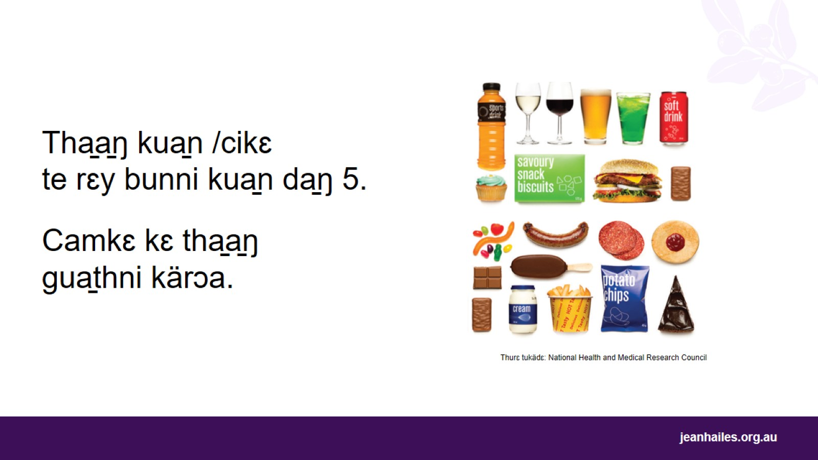
Notes:
Kɛn tha̱a̱ŋ kuän titi kɛ tin kiɛn?
‘Tha̱a̱ŋ kua̱n’ /cikɛ te rɛy bunni kua̱n da̱ŋ 5 Kɛn kua̱n titi /cikɛ kua̱n puɔlä puaany.
Tin te kɛ thiɔl mi di̱i̱t, thukɛr, kɛnɛ milɛ kä thilɛ mi gɔaa /mi dee kɛn ɛ nööŋ puɔɔny.
Mi ci mi̱eth mi̱ di̱i̱t cam kä kɛn kua̱n titi, jin de thia̱k puaanydu rɔ rep kɛnɛ ɣöo deri jakä bi te kɛ juey. Camkɛ kɛ tha̱a̱ŋ gua̱thni kärɔa kɛnɛ ɣöö cam mi tɔt kiɛ /cuɛ cam kɛɛliw.
Kua̱n tin de cam kɛ tha̱a̱ŋ gua̱thni kɛ tin:
Bithkawit mi limlim, këk, didhäät kɛnɛ pa̱thtɛr
ice-cream, lollies kɛnɛ cɔkölɛt
Potɛtö cii̱p, kiripith kɛnɛ thiɔl tin kɔkiɛn kɛnɛ / kiɛ kua̱n tin mockɛ milɛ amäni bithkawit thabuɔri
Pa̱thtɛr kɛnɛ ri̱ŋ in cuɔt, kua̱n thuɔk, kua̱n tin buɔlkɛ
Ri̱ŋ in la̱tkɛ kɛnɛ thiɔl /ri̱ŋ milɛkä
Thukɛri math kä ti kɔc kɔɔc, Athiri, ma̱th pi̱ni kurɛkä kɛnɛ ma̱th kɔc kɔɔc tin te kɛ buɔm, kɛnɛ kɔaaŋ
Mi̱th ti liɛm liɛɛm ti bä kä cak, keriim, liɛth kɛnɛ ŋɔaak diaal tin la̱äk kɛ rɔdiɛn.

Slide 14
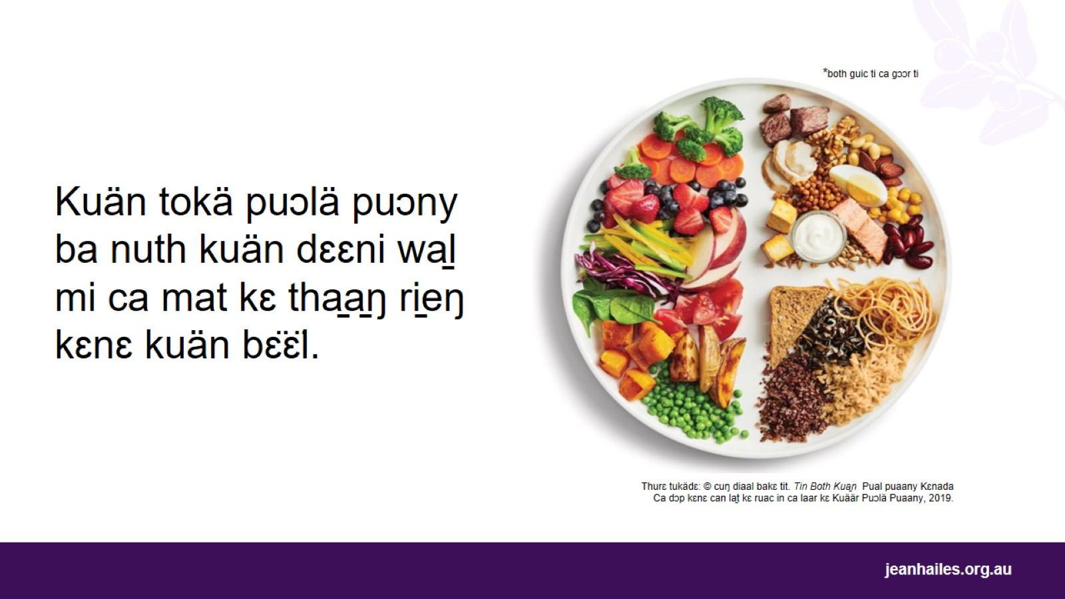
Notes:
Mi̱th puɔlä puaany cetkɛ ŋu?
Mi̱th puɔlä puaany ɛ mat kua̱n ti gööl kä kua̱n tin te rɛy buni da̱ŋ 5.
Mi̱eth puɔlä puaany
Thiäŋ tha̱a̱ndu kɛ kuän juaacni
Ma̱tni tha̱a̱ŋ puɔritiin thi̱n, cetkɛ ri̱ŋ, toŋ, rɛ̱c, puul gua̱r kɛnɛ ŋɔaar ti tɔ̱ɔ̱c.
Ma̱tni tha̱a̱ŋ bɛ̈ɛ̈l juaacni thi̱n, cetkɛ ruth, noodul, wäŋ dɛɛni juaacni.
Cam dɛy jiɛɛn kiɛ tin lätkɛ kɛ cak kiɛ didhäät.
Kɛ ɣöö deri cam ni tha̱a̱ŋ kua̱n rɛy kuändu, cetkɛ thɔthic kiɛ potɛtö mi ca kɛ̈l, mɛk mi dɔdiɛn kä kua̱n bunni da̱ŋ 5, cetkɛ ri̱ŋ manpalɛ̈ɛ̈kä kiɛ ruth.
Came kuän juaacni kiɛ thalat kiɛ tokä gua̱th mi̱th cetkɛ pathta, ladhania kiɛ rithötö (ruth mi ca la̱th).
*Läär ka bo̱th: Nyuuthnikɛ thurɛ kɛ ɣöö bikɛ kulɛ pa̱a̱r ɛ kuän mi nidi de te rɛy tokädu mɔ kä kuän bunä kɛl amäni bun in dɔkiɛn. Ŋäcniɛ ɛ jɛn pek kuän I deri luäŋ kɛ cam.

Slide 15
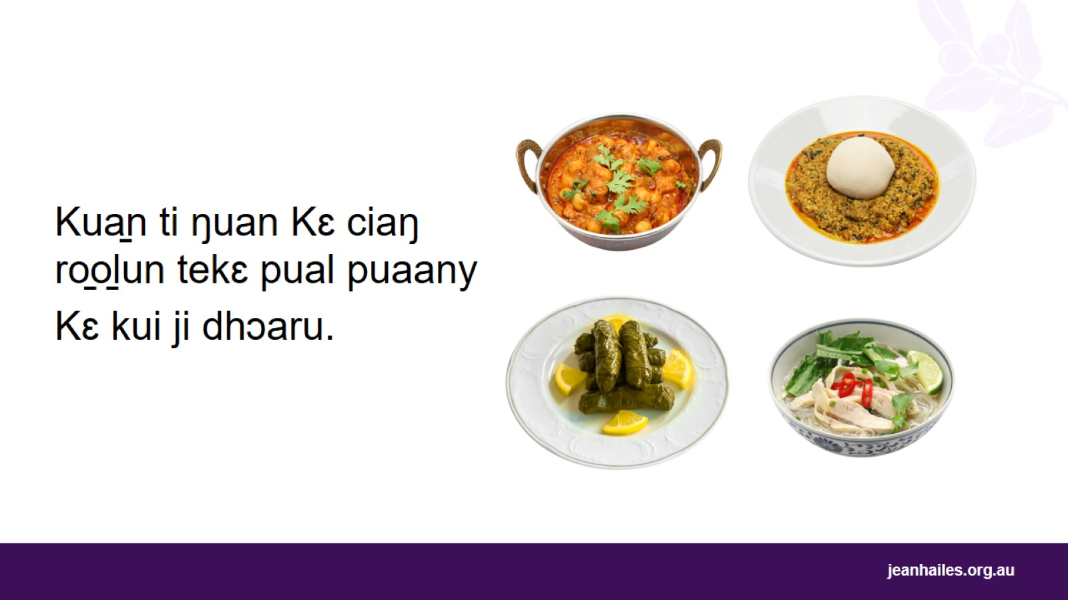
Notes:
De kuän rööla tha̱l?
Tha̱a̱ŋ gua̱thni kuän tin la tha̱lkɛ röölun gɔwkɛ kɛ pual puaany. Gɔaaɛ ɛn ɣöö deri kua̱n titi mat rɛy kua̱n puɔlä puaanydu.
Kua̱n ciëŋ röölun -kua̱n tin tha̱lkɛ, cetkɛ adɛth-kɛ pek tokä kuän kɛnɛ ri̱ŋ, tin wac waac tin la̱tkɛ kɛ juaac kɛn ciök jiɛɛn, gɔwkɛ la̱nykɛ kua̱n ti la̱tkɛ kä thuk. Kua̱n titi kɛ tha̱a̱ŋ gua̱thni la kɛn te kɛ thukɛr mi di̱i̱t, milɛ kɛnɛ thiɔl.

Slide 16

Kuanɛ ruac kɛ kui kalthiɔm

Slide 17
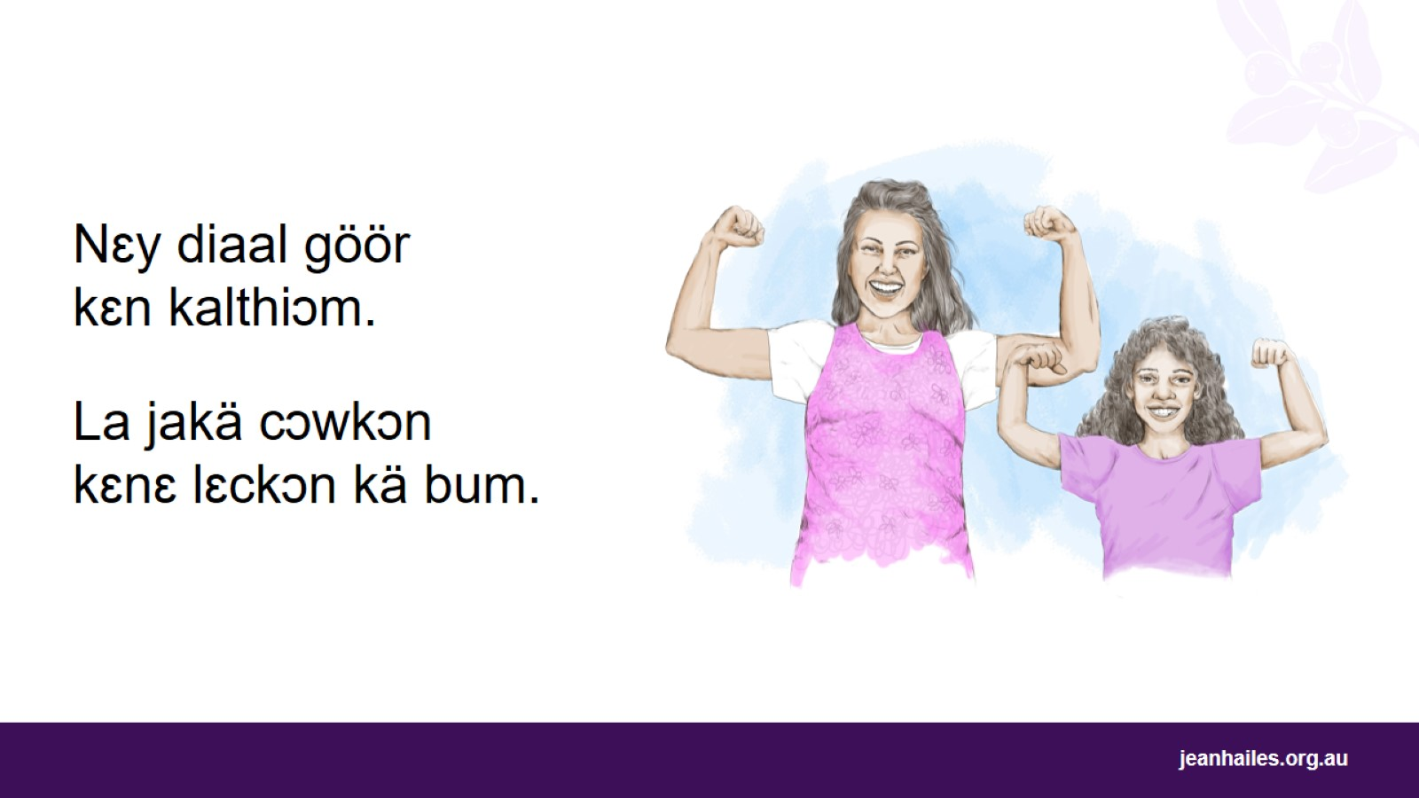
Notes:
Ɛ ŋu gɔaa kɛ kalthiɔm mɔ?
Jin gööri kalthiɔm rɛy tëëkädu. Di̱t gɔɔydɛ ɛlɔŋ kɛ pual puaany
Lɛc kɛnɛ co̱w
Rɛy puaany
Lɔ̱c
Cuŋ puaany.
Jin mi da̱k kalthiɔm kä ji, /ci cɔ̱wku bi buɔm.

Slide 18
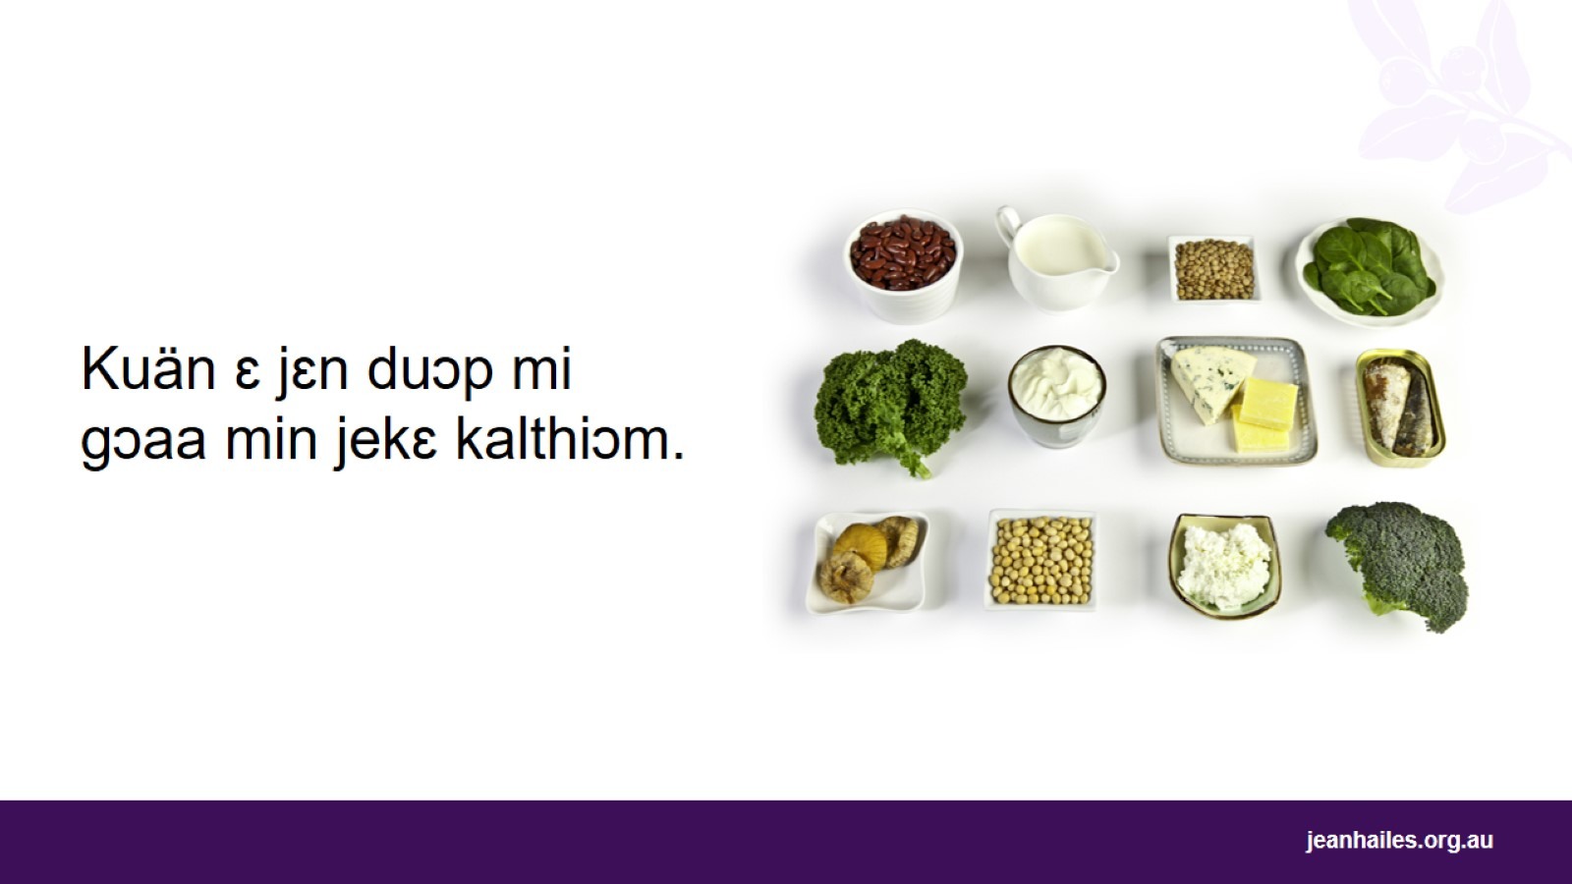
Notes:
Kɛ kua̱n tin kiɛn gɔw kɛ kalthiɔm tɔ?
Duɔp in gɔaa min la jekɛ kalthiɔm kɛn mi̱th tin la̱tkɛ kɛ cak cetkɛ cak, na̱kcaak, kɛnɛ ci̱i̱th mi bumbum.
Jin gööri ɣöö deri 3 cam ka̱ kua̱n cak kɛ cäŋ kɛl kiɛ deri 4 tin la̱tkɛ kɛ cak cam kɛ cäŋ kɛl mi ci di̱t ɛ bäli run ti 50 dieth.
Tin kɔkiɛn tin thil-cak kä nööŋkɛ kalthiɔm:
Thöy cak, ruth kɛnɛ cak almuɔn ca kalthiɔm mat thin
Puul mi car gua̱r kɛnɛ tɛmpɛ
Rɛ̱c mi thil gɔp, cetkɛ rɛ̱c tin te rɛy yömni kä te kɛ cɔ̱w kɛnɛ ri̱ŋ.
Dɛy jiɛɛn ti köt kɛnɛ kuay, cetkɛ Baradhil (Brazil) dɛy jiɛɛn tin kööt. Almuɔn kɛnɛ dɛy thimthim pa̱thta.
Ji̱th juaacni ti tɔ̱ɔ̱c, cetkɛ broccoli, bok choy, Caynith (Chinese) cabbage kɛnɛ spinach
Dɛy jiɛɛn ti kööt, cetkɛ ŋɔp, thɔw katuɔm, thɔw mi kööt kɛnɛ Aparicöt.
Deri kalthiɔm jek kä wa̱l, duundɛ ɣöö gɔaa ni jɛn ni jɛn ɛn ɣöö deriɛ jek kä kuändu.
Thiec kimdu mi gööri ɣöö bi wa̱l math kɛ kuic kalthiɔm.

Slide 19
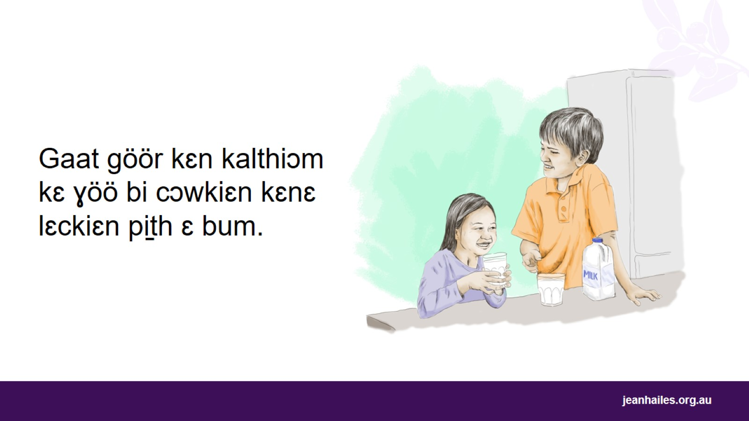
Notes:
Ɛ ŋu göör gaat kɛnɛ ŋuɛ̈tni kalthiɔm mi di̱i̱tɔ?
Cɔ̱w gan ti tɔani pi̱thkɛ ni ciaŋ. Gɔaaɛ ɛlɔŋ ɛn ɣöö bi gaat tekɛ kalthiɔm mi roŋ ni ciaŋ kɛ ɣöö bi cɔ̱wkiɛn kɛnɛ lɛckiɛn pi̱th ɛ bum.
Gaat tin ci lɛm göörkɛ kalthiɔm kɛ ɣöö derkɛ pi̱i̱th agɔaa wädiɛn di̱tdä.
Ruacni kɛ luäk kim kɛnɛ kim kɛ ɣöö deriɛ ŋa̱c i gatdu ɛ kalthiɔm mi nidi göörɛ mɔ.

Slide 20
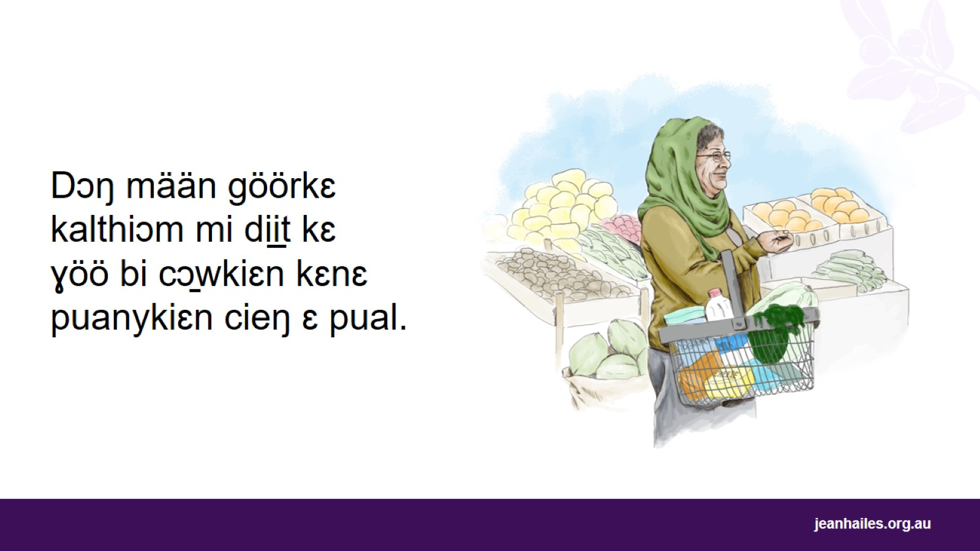
Notes:
Ɛ ŋu göör mään ti dɔŋ kalthiɔm mi di̱i̱t kɛ jɛ mɔ?
Mi wä mään dɔŋä, la cɔwkiɛn ɛ luɛk luɛk. Mään ti dɔŋ göörkɛ ɣöö bikɛ mi̱th kɛ kalthiɔm mi di̱i̱t kɛ ɣöö bi cɔ̱wkiɛn buɔm.
Mɛmɛ gɔaaɛ rɛy runi da̱ŋ 5 ɛ wä kä 10 kɛ gua̱th in pay ciëk ŋuɔt* kɛ jɛn duɔp ɛmɔ la thukɛ kalthiɔm rɛy cɔ̱ɔ̱ni. Mi̱eth kalthiɔm mi di̱i̱t /cɛ cɔ̱wkɛ bi pen ɣöö bika luɛk kuɛl, duundɛ ɣöö bɛ luɛk luɛkdiɛn yuɔth piny.
Ɛ kalthiɔm mi nidi de göörɔ ɛ mään ti ci runkiɛn 50 bäl dieth?
Jin mi ci run ti 50 bäl dieth, jin göör ɣöö bi tekɛ 1300mg kä kalthiɔm kɛ cäŋ kɛl, mi lot ni luotdɛ ni mi̱th 4 tin la̱tkɛ kɛ cak.
*Menapööth, luotdɛ ni buɔthdu mi jɔak/min ŋuɔk kɛ riɛm. Jin biɛ cu ŋäc ni kä kɛɛl ɛn ɣöö ci ŋuɔt mi ci päth da̱ŋ wäl rɛ̈w thuk mi thilɛ riɛm mi ci löny.

Slide 21
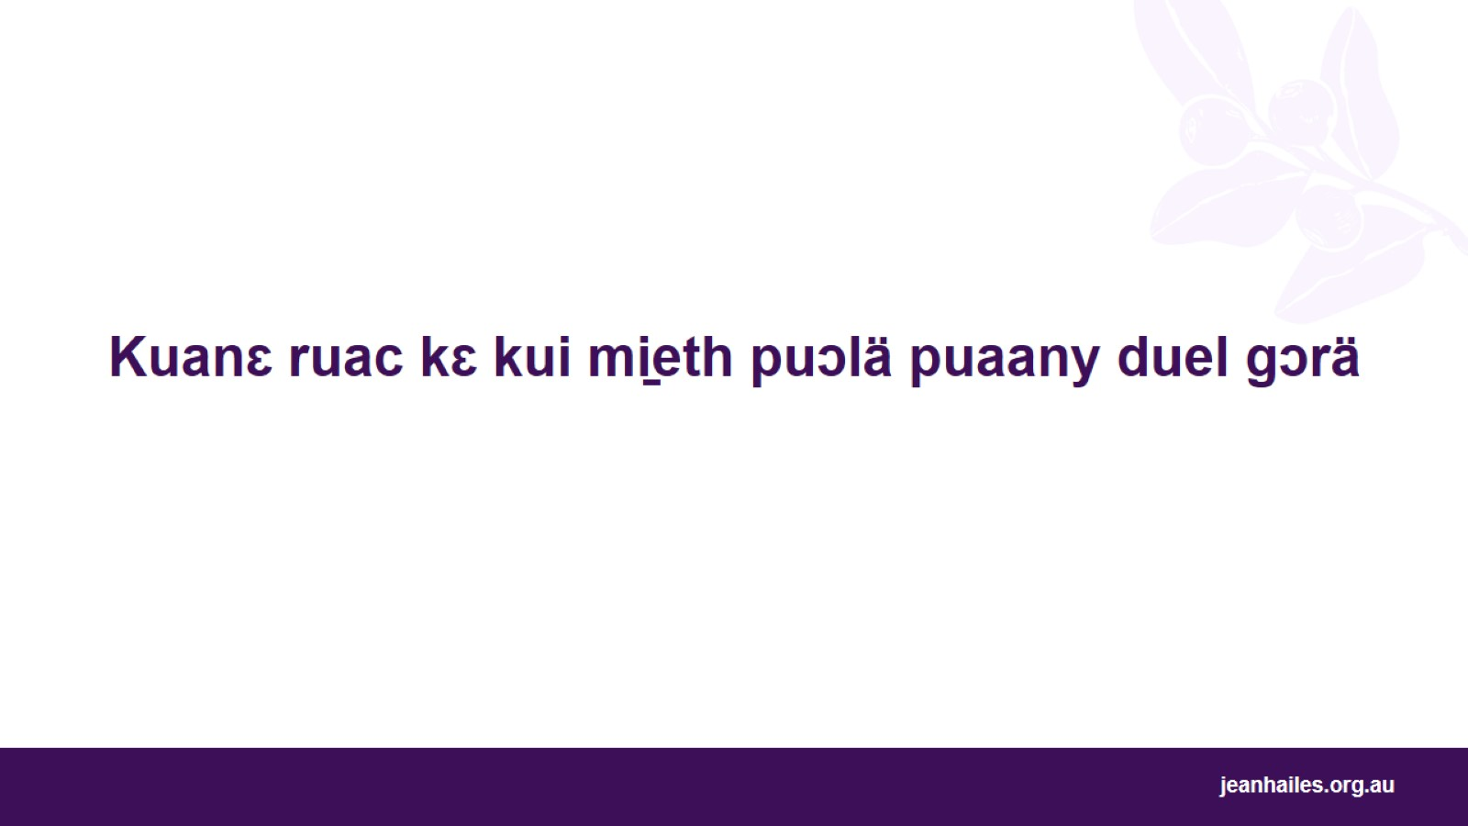
Kuanɛ ruac kɛ kui mi̱eth puɔlä puaany duel gɔrä
Notes:
Ɛ ca̱a̱r mi gɔaa mi canɛ tuɔk kɛ ruac mi tɔt kamnikɔn kɛ kui mi̱eth duelgɔrä cäŋda̱a̱r.
Thiec in de ca̱a̱r*:
Ɛ kuän duelgɔrä cäŋda̱a̱r midiɛn ëë ci kɔŋ cam mëë ɛ jin gat?
Kɛ kua̱n mi̱eth duelgɔrä cäŋda̱a̱r tin kiɛn gaatku ka la̱th rɛy bɛ̈ɛ̈kni duelgɔrädiɛn?
Ɛ ŋu mɛk kuän ganku tin la̱thkɛ rɛy bɛ̈ɛ̈kni mi̱eth cäŋda̱a̱riɛn?
De gaatku te kɛ lua̱ŋ kɛ ɣöö de kɛn ɛ laari mindiɛn ba la̱th rɛy bɛ̈ɛ̈kni mi̱eth cäŋda̱a̱riɛnɔ?
Kä jin la mi̱eth duelgɔrä cäŋda̱a̱r ɛ lätdi yɛn gaatku kɛɛl?
Jin la ruac ji yɛn gaatku kɛ kui kua̱n ti gööl kɛnɛ ɣöö ta̱a̱ pual puaany in tekɛ kɛ?
*läär kä both: mɛk thiecni ti tɔt kärɔ.

Slide 22
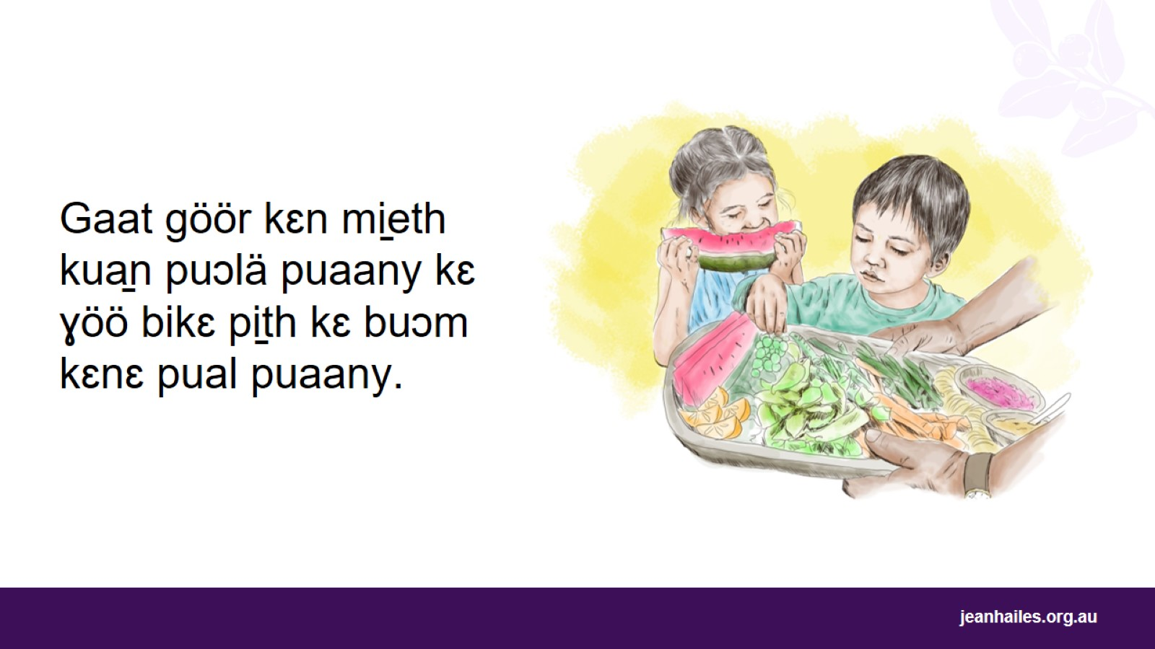
Notes:
ɛ ŋu gɔaa kɛ ɣöö de gaat kua̱n ti gɔw cam mɔ?
Kua̱n puɔlä puaany gɔwkɛ kɛ gaat kɛ ɣöö de puanykiɛn pi̱i̱th kɛ pual puaany kä dekɛ te ŋith ti gɔw.
Gaatku göör kɛ ɣöö de kɛn kua̱n ti gɔw cam kɛ ɣöö bikɛ buɔm ka bakɛ jak kä lät a gɔaa duelgɔrä.
Jin ti kɛ lua̱ŋ kɛ kuän in bi kam gaatku, duundɛ ɣöö bi gaatku jakä mɛk kɛ kuän in göör kɛnɛ i ba cam.
Gaatku guic kɛ ji kä ŋa̱ckɛ ŋɔaak kä ji, kɛ kui ɛmɔ gɔaa ni ɣöö biɛ nyuuthkɛ i ci kuän mi gɔaa mɛk kɛ kuidiɛn.

Slide 23
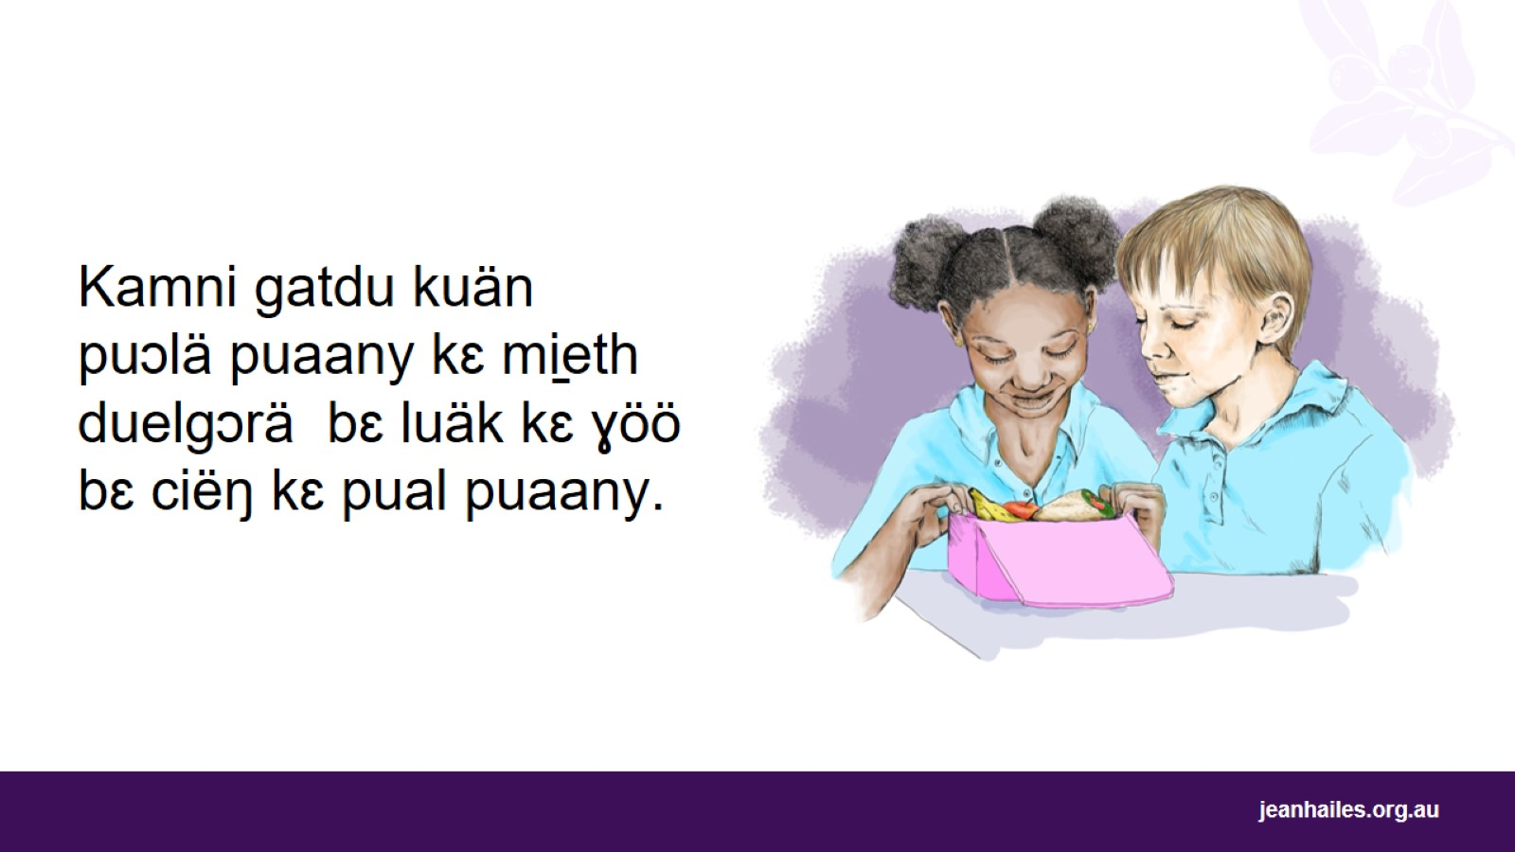
Notes:
Mi̱eth duelgɔrä cäŋda̱a̱r ɛ mi gɔaa ɛlɔŋ kɛ ɣöö biɛ kam gaatku kɛ ɣöö bɛ kɛ jakä pi̱i̱th ɛ bum kɛ pual puaany.

Slide 24
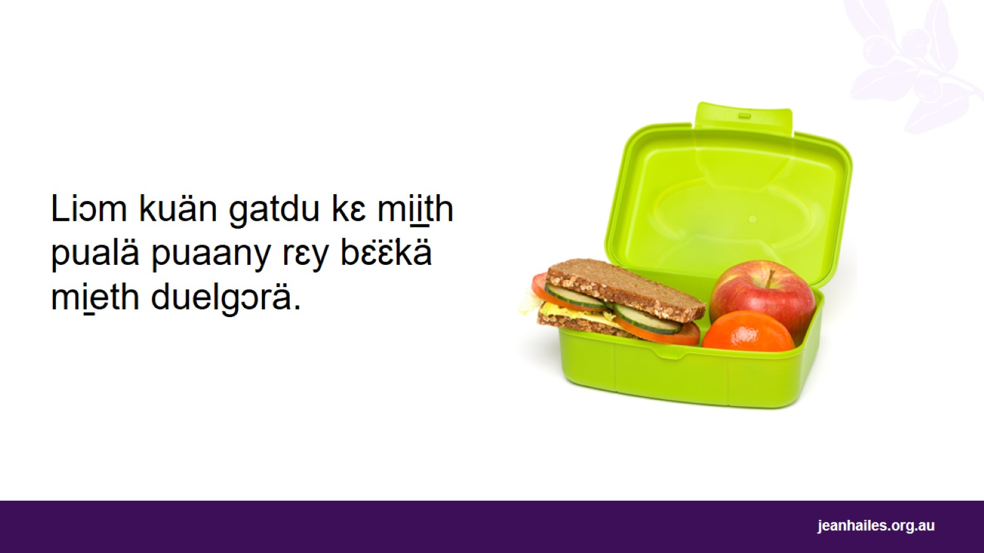
Notes:
Ɛ midiɛn bi la̱th rɛy bɛ̈ɛ̈kä mi̱eth duelgɔrä cäŋda̱a̱r?
Kua̱n puɔlä puaany tin de la̱th kä bɛ̈ɛ̈kä duelgɔrä kɛn tin:
Dɛy jiɛɛn ti gɔw kɛnɛ kuän juaacni
Cak, na̱k kiɛ jibnä (kiɛ kua̱n tin lot kɛ rɔ)
Ri̱ŋ kiɛ pruɔritiini tin kɔkiɛn, cetkɛ toŋ ti ca tha̱l kɛnɛ puul liɛth mi ca guär*
Dɛy juaacni cetkɛ juray, juray mi rol, juray mi car caar kɛnɛ juray dɛyni jiɛɛn kiɛ bithkawit. Titdɛ, kua̱n dɛy juaacni kɛnɛ kua̱n bɛ̈ɛ̈l kɛ kɛn kua̱n tin gɔw
Pi mathurä
Tha̱t-ciëŋ, kua̱n röölun de kɛ gɔw ɛlɔŋ kɛ mi̱eth bɛ̈ɛ̈kä duelgɔrä cäŋda̱a̱r. Nyuuthni gaatku kua̱n röölun kɛnɛ gɔɔydiɛn kɛ kuic puɔlä puaany.
Ɛ midiɛn /ca de la̱th rɛy bɛ̈ɛ̈kä duelgɔrä cäŋda̱a̱r?
/Cu kua̱n titi mat thin, kɛ ɣöö tekɛ kɛ thukɛr mi di̱i̱t, milɛ kiɛ thiɔl:
Tin liɛm liɛɛm diaal, cetkɛ dɛy jiɛɛc (fruit juices, dɛy jiɛɛn tin mathkɛ, ma̱th kɛ pi kurɛkä, ma̱th kɛ ti bum, pi ti wac waac, tin ca liɔm kɛ pi ti wac waac, ca̱y tɛliɛc kɛnɛ ma̱th kä ti kɔ̱ɔ̱c
Dɛy jiɛɛn ti kööt kɛnɛ tin ca ri̱i̱th’
Didhäät, cɔkölɛt mi kööt kɛnɛ köm dɛɛyni juaacni.
Cɔkölɛt mi lääk rɔ, marɔba kɛnɛ tuar mi ca la̱th rɛy thɛnawic.
Thiɔl, milɛ ri̱ŋ mi la̱tkɛ, cetkɛ kɛ min te thalami kɛnɛ cuɔt.
Ciith pötɛtö kiɛ bithkawitni tin liɛm liɛɛm.
*Mi duel gɔrädu mi /ca ŋɔar-göör thin, /cu ŋɔar mi ca guär kiɛ mi ca nuɔr la̱th rɛy bɛ̈ɛ̈kä mi̱eth duelgɔrä cäŋdäär.

Slide 25
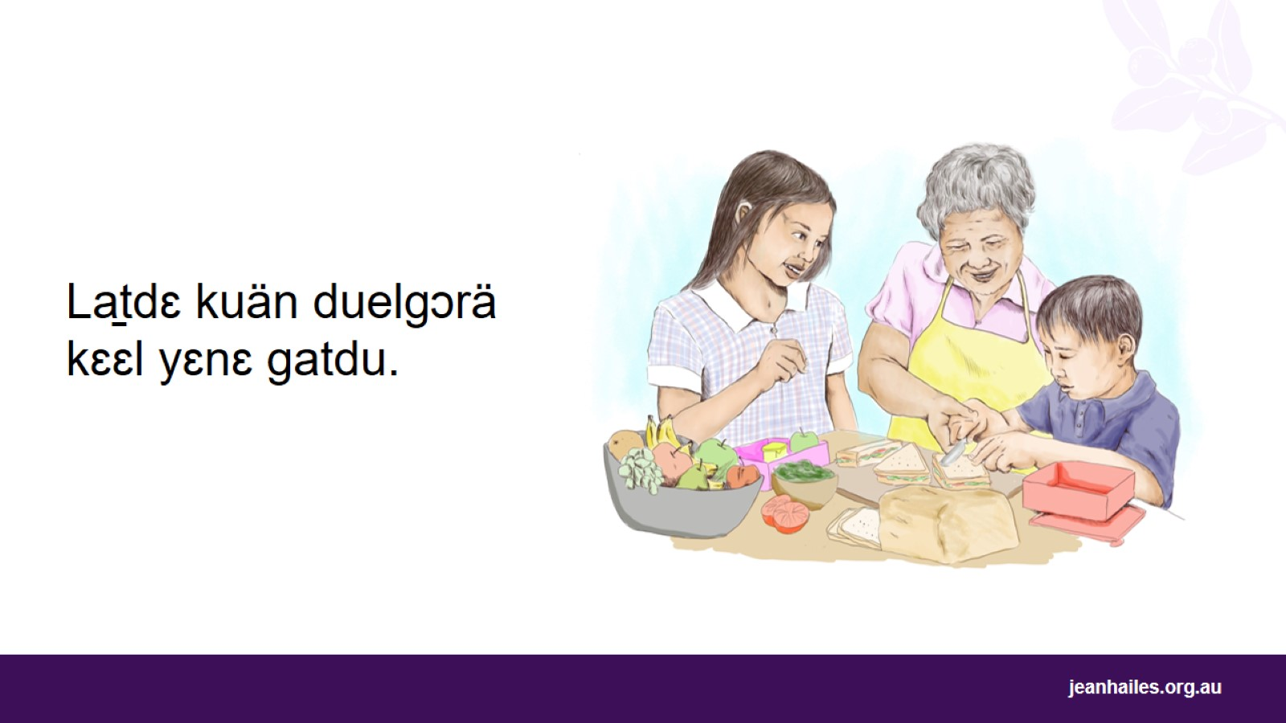
Notes:
Ɛ ŋu mi gɔaa kɛ jɛ ɛn ɣöö de yɛn kuän duelgɔrä lät kɛɛl yɛnɛ gatdu?
Duel gɔrä ɛ gua̱th mi gɔaa kɛ gaat kɛ ɣöö bi kɛn ɛ tuɔk kɛ mi cärkɛ kɛ kärɔdiɛn kɛ min gɔaa kɛ kuidiɛn. La kɛn ŋɔak ɛ ŋäc kɛ pɛɛth kɛ ta̱a̱ in ci ŋi̱i̱c nikɛ, määthnikiɛn kɛnɛ tin ca nɛɛn raar. Gua̱th riali kuän ikä ɛ gua̱th mi gɔaa kɛ ɣöö bia ruac yɛnɛ gaatku kɛ kui mi̱eth puɔlä puaany kɛnɛ ɣöö derikɛ nyuuth kuän tin gɔw tin de kɛn kɛ mɛk.
Tin de yɛn kɛ la̱t kɛɛl kɛ kui rialikä mi̱eth duelgɔrä:
Nyuuthni gaat kua̱n puɔlä puaany ti gööl kä bikɛ jak kä mɛk kɛ mɔ bi kɛnɛ wä cam duel gɔrä.
Jakni gaat tin di̱t kä ɣöö ba kua̱nkiɛn la̱t kärɔdiɛn
Jakni gaatku kä luäk kɛ ji kɛ la̱t thɛnawic kiɛ lɛp dɛyni jiɛɛn ti kɔ̱ɔ̱c.
Riali mieth duelgɔrä ikä kɛɛl yɛnɛ gaatku kɛ wäär ɛ ŋotdɛ. Kɛ jɛn duɔp ɛmɛ bi te kɛ gua̱th mi di̱i̱t, kɛ ɣöö deri ri̱i̱l kɛ la̱t runwäŋ.

Slide 26
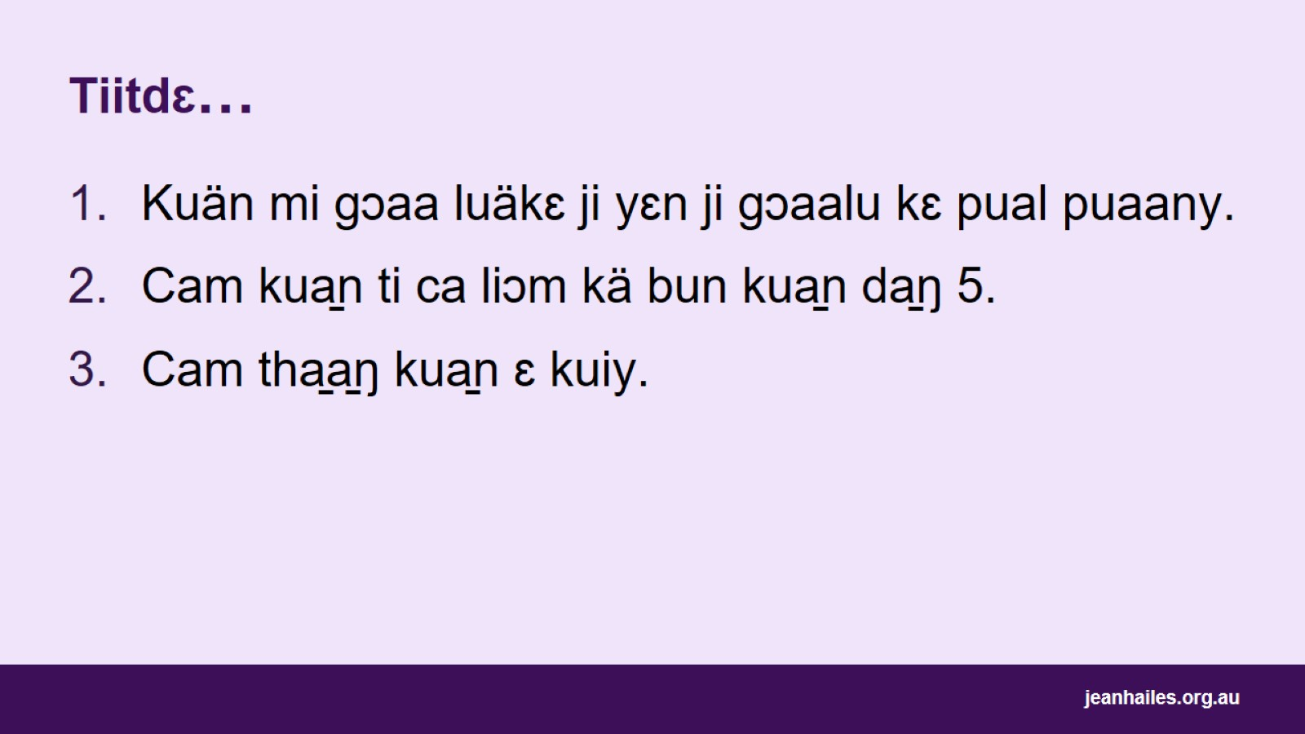
Tiitdɛ…
Notes:
Min cami ni ciaŋ lätdɛ pual puaanydu.
Mi ci kua̱n mi gɔaa cam, lɔcdu la tɛɛthä kä la ti kɛ tëk mi gɔaa. Luäk ɛ ji kɛ ɣöö bi ciëŋ ɛ gɔaa kä gaŋɛ ji kä jua̱th tin dee ji käp.
Mi̱eth kua̱n puɔlä puaany gɔaaɛ kɛ gaat ti tɔani kɛnɛ gaat ti di̱t kɛ ɣöö dekɛ pi̱i̱th ɛ gɔaa kä puɔlkɛ.
Mi̱eth kua̱n mi gɔaa derɛ ji luäk yɛnɛ ji gɔaalu kɛ ɣöö bia te kɛ pual puaany.

Slide 27

La̱a̱t gua̱th mi thia̱k
Notes:
Läär kä both: kamnikɛ lääri kɛ kui lätni tin thiek kɛ kɛ.

Slide 28


